Slide 1
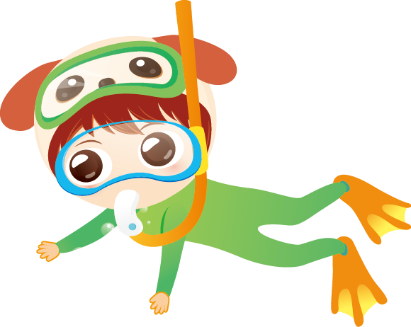
我喜歡浮潛
今年暑假我和家人一起浮潛

